Slide 1
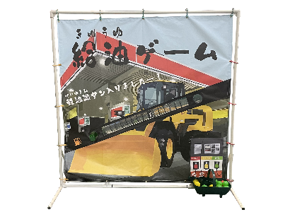
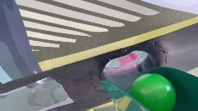
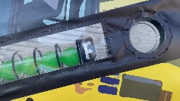
給油ゲーム
乗り物の燃料を満タンにするゲーム！
軽油（緑ボール）をすくって給油口に入れる簡単なゲームです。
職業体験系のイベントで使っていただけます。
軽油（緑ボール）をすくって給油口に入れます。
Fまでくると軽油満タンです。
サイズ：Ｗ1.8ｍ × Ｄ0.9ｍ × Ｈ1.8ｍ
対応人員：1名

